Slide 1
ANAFLAKSİ
İnt. Dr. Mert ÇİÇEK – 351907

Slide 2
SUNUM PLANI
Anaflaksi tanımı
Anaflaksinin epidemiyolojisi
Anaflaksinin patogenezi
Anaflaksi kliniği
Anaflaksi tanı kriterleri
Anaflaksinin tedavisi
Kaynakça

Slide 3
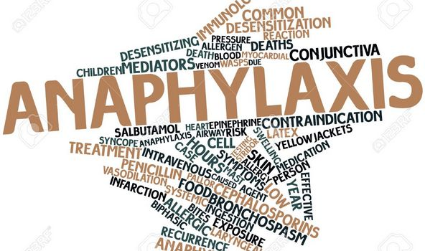
ANAFLAKSİNİN TANIMI
Anaflaksi, genellikle hızlı başlayan ve ölüme neden olabilen sistemik bir hipersensitivite reaksiyonudur.
Havayolu, solunum ve dolaşım sorunlarına yol açabilir, hızlı bir müdahale ile tedavi edilmezse ölümcül olabilir.

Slide 4
EPİDEMİYOLOJİ
Dünya Allerji Örgütü’nün 2020 yılında yayınladığı ‘’Anaflaksi rehberi’’ ne göre;
Anaflaksi insidansı: 50-112 / 100.000 kişi/yıl
Bir insanın yaşam boyu prevalansı %0.3 – 5.1 olarak tahmin edilmektedir.
Bir defa anaflaksi geçirmiş olan bir kişinin önündeki 1.5 – 25 yıl içerisinde tekrar anaflaksi geçirme ihtimali %26.5 – 54 olarak tahmin edilmektedir.

Slide 5
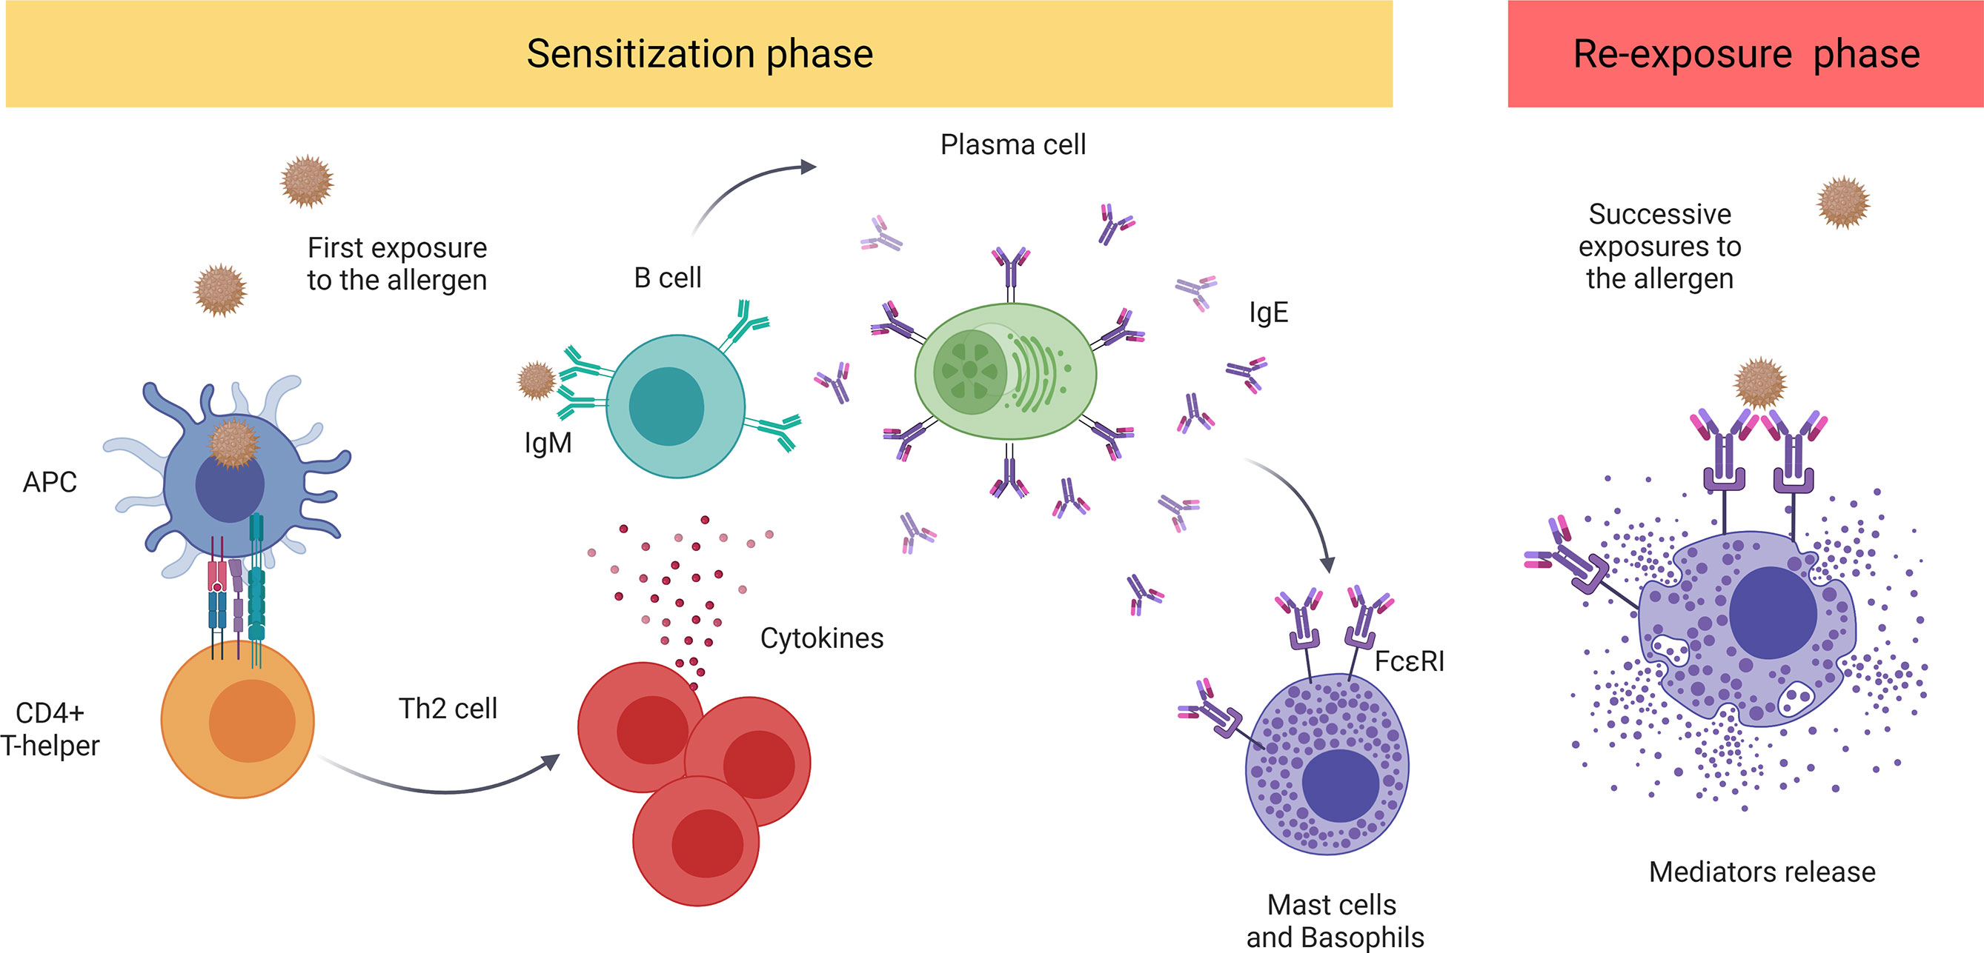
ANAFLAKSİ PATOGENEZİ

Slide 6
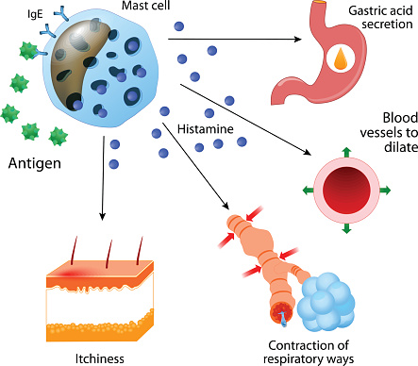
Mast ve bazofil hücre degranülasyonu sonucunda ortama salınan;
Histamin,
Prostaglandin D2
Lökotrienler
TNF – alfa
PAF

Slide 7
ETKEN MADDELER
Besinler – Süt, yumurta, soya, fıstık, kabuklu deniz ürünleri, buğday
İlaçlar – Penisilin türevi antibiyotikler, NSAİİ, asetilsalisilat, antivenomlar, aşılar, kan ürünleri
Böcek sokmaları
Latex
Egzersiz
Radyokontrast maddeler
Nedeni bilinmeyen

Slide 8
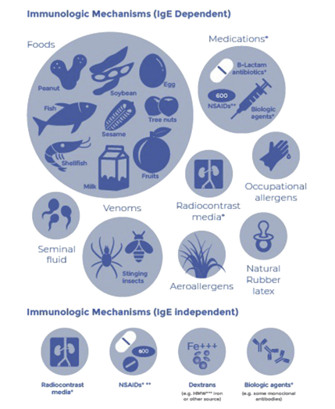
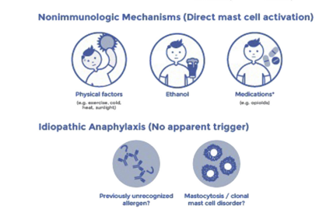

Slide 9
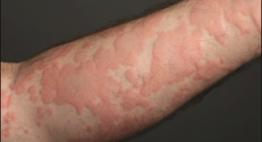
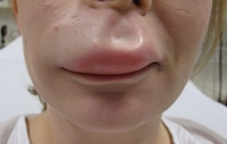
ANAFLAKSİ KLİNİĞİ
Cilt bulguları : Ürtiker, kaşıntı, kızarıklık, anjiödem (vakaların yaklaşık %90’ında)
Cilt bulguları olmak zorunda değil !

Slide 10
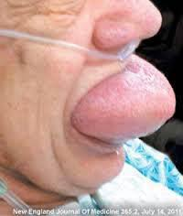
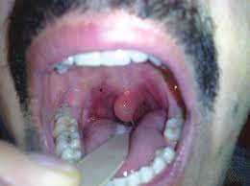
Solunum Sistemi:
Üst havayolları: Stridor, ses kısıklığı, uvula ödemi, dil ve dudakta şişme
Alt havayolları: Dispne, bronkospazm, takipne

Slide 11
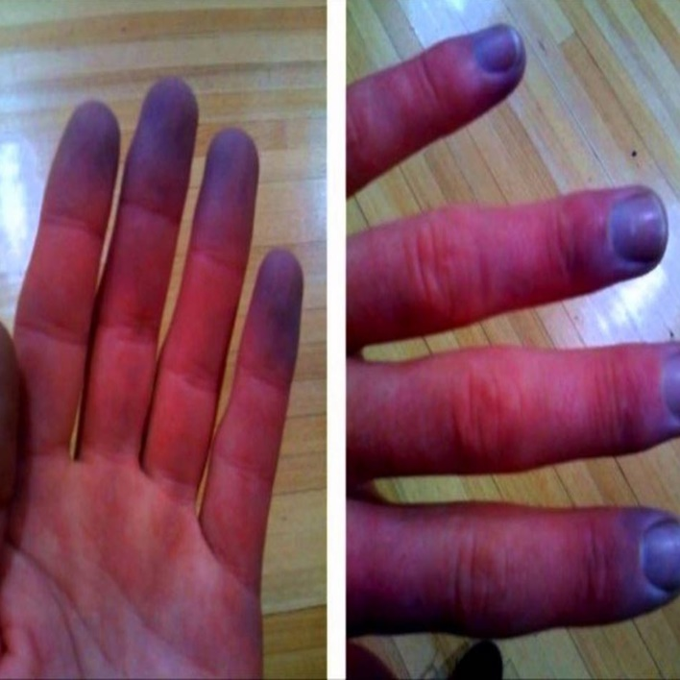
Kardiyovasküler Sistem:
Hipotansiyon
Aritmi, kardiyak arrest
Senkop
Soğukluk, siyanoz, terleme

Slide 12
Gastrointestinal Sistem / Nörolojik bulguları:
Bulantı, kusma
Diyare
Abdominal ağrı
İrritabilite
Laterji
Baş dönmesi, baş ağrısı
Azalmış bilinç düzeyi
Nöbet

Slide 13
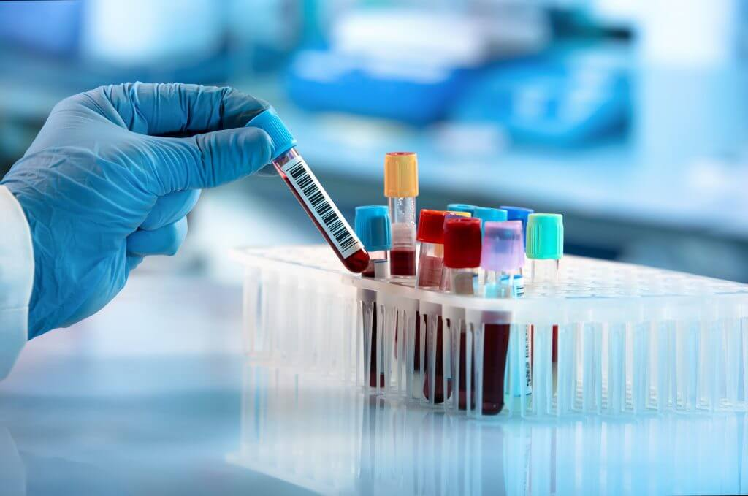
Laboratuvar Bulguları:
Serum triptaz düzeyi (15 dk. - 3 saat içinde)
Serum histamin düzeyi (15 - 60 dk. içinde)
Anaflaksi tanısı klinik bir tanıdır, laboratuvar testleri nonspesifiktir !

Slide 14
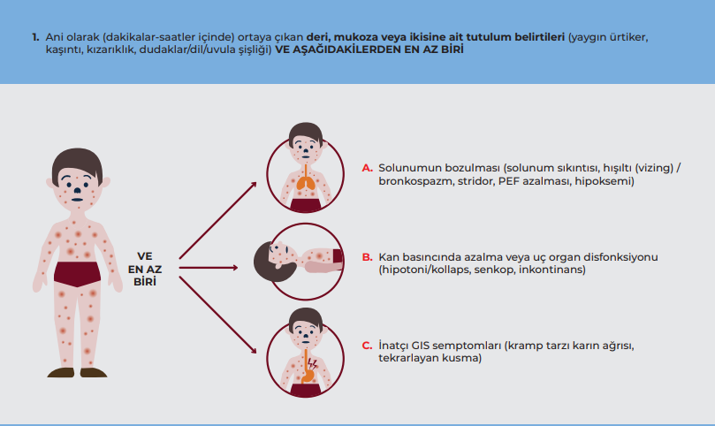
ANAFLAKSİ TANI KRİTERLERİ

Slide 15
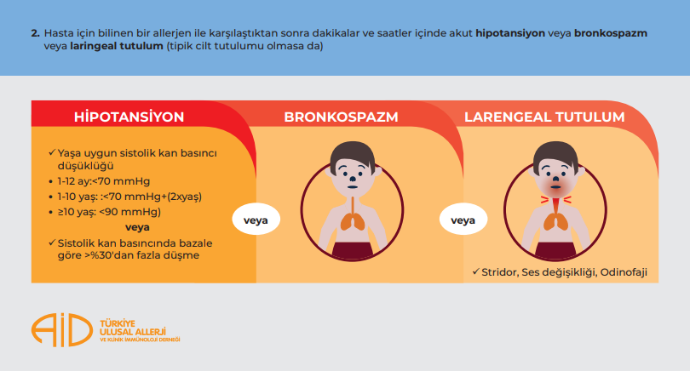
Bu iki durumdan herhangi birinin kriterlerinin karşılanması halinde anaflaksi olma ihtimali çok yüksektir.

Slide 16
Bifazik Anaflaksi:
Anaflaksi semptomlarının kaybolduktan sonra tekrarlamasıdır.
Vakaların %3 – 30 unda olduğu raporlanmıştır.
Sıklıkla ilk 12 saat içerisinde meydana gelir, nedeni ikinci faz mediatör salınımıdır.
Klinik olarak en önemli nedeni ise adrenalin tedavisine başlamadaki gecikmedir.

Slide 17
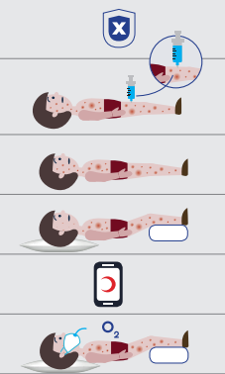
ANAFLAKSİ TEDAVİSİ
Tetikleyici hastadan hemen uzaklaştırılmalı
IM. Adrenalin : uyluk anterolateral bölgeden 1:1000 konsantrasyonda (1mg/1ml) 0.01mg/kg dozunda uygulanmalı
(Erişkinde 0.3-0.5 mg)
Adrenalin gerekirse 5- 15 dakikada bir tekrarlanmalı

Slide 18
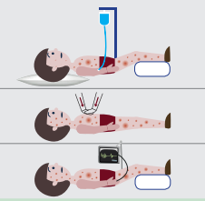
Hastanın ABC ve oksijen satürasyonu değerlendirilmesi yapılmalı.
Hastalarda laringeal ödem gelişebileceği için erken dönemde entübasyon açısından hasta değerlendirilmeli.
IV sıvı infüzyonu: SF veya Ringer Laktat, hemodinamik düzensizlik olup olmamasına bakılmaksızın en az bir defa 20ml/kg uygulanmalı

Slide 19
Diğer ilaçlar:
Antihistaminikler : Difenhidramin / Feniramin
Kortikosteroidler: Metilprednizolon
IM. Adrenaline dirençli bronkokonstruksiyon varsa inhaler salbutamol
Beta blokör kullanan hastalarda adrenaline yanıt yoksa glukagon
Eğer hasta iki kez IM. Adrenalin ve IV. Sıvı resisütasyonuna rağmen şok tablosundan çıkmadıysa ‘’Dirençli Anaflaksi’’ kabul edilir.
IV. Adrenalin infüzyonuna başlanır

Slide 20
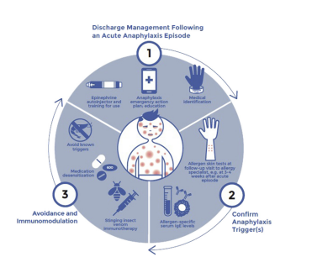
Tedavi sonrası hastalar en az 8 - 12 saat izlenmelidir.(Bifazik Anaflaksi ihtimaline karşı)
Hasta ve hasta yakınları anaflaksi yönünden bilgilendirilmelidir.
Allerjen ile temas kesinlikle önlenmeli.
Hastalara tedavi sonrası adrenalin otoenjektörü reçete edilmelidir.
Hasta alerji uzmanına yönlendirilmelidir.

Slide 21
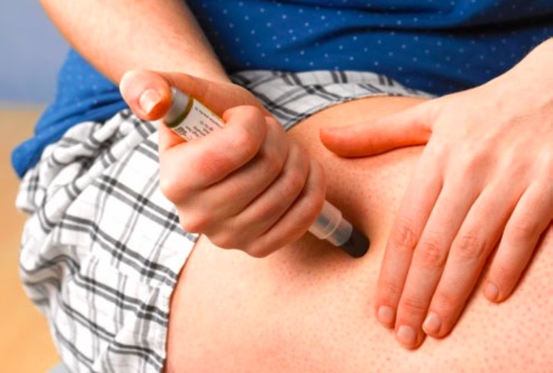
Anaflakside adrenalin hayat kurtarır.

Slide 22
KAYNAKÇA:
World Allergy Organization Anaphylaxis Guidance 2020
Türkiye Ulusal Allerji ve Klinik İmmünoloji Derneği Anaflaksi Cep Rehberi 2021
Mayo Clinic - Anaphylaxis

